Slide 1



Yapay Zeka Destekli
Mevzuat Takip ve Yönlendirme Otomasyonu
Talep No: 138380 · Mevzuat ve Uyum Başkanlığı
Proje Açılış Sunumu
Yapay Zeka Çözümleri Müdürlüğü
Notes:
Açılış. Talep 138380 — Mevzuat ve Uyum Başkanlığı. Bu sunumda talebin amacı, çözüm yaklaşımı, kapsam, portal demosu, varsayımlar ve yol haritası paylaşılacaktır.

Slide 2

Projenin Amacı ve Hedefleri
Zamanında Tespit, Kontrollü Yönlendirme
3
izleme kanalı
Mevzuat ve Uyum Başkanlığı; Resmî Gazete yayımlarını, kamu otoritelerinin internet sitelerindeki düzenleyici içerikleri ve banka KEP adresine ulaşan resmi yazıları bugün manuel olarak takip etmektedir. Bu proje, takip sürecini yapay zeka destekli biçimde otomatikleştirerek bankayı ilgilendirebilecek düzenlemelerin zamanında tespit edilmesini ve ilgili birimle eşleştirilmesini hedefler.
Resmî Gazete · Kurum siteleri · KEP
9
resmî kaynak
Üç kanaldan gelen düzenleyici içeriğin tek noktada ve otomatik izlenmesi
Günde birden fazla otomatik tarama
Tespit gecikmesi ve gözden kaçırma riskinin azaltılması
7
başlıklı özet
Yapılandırılmış özet ve gerekçeli birim önerisiyle hızlı değerlendirme
Başkanlığın belirlediği yapılandırılmış format
İnsan kararını destekleyen (Human-in-the-Loop) karar destek yapısı
Notes:
Bugünkü süreç manuel ve üç kanala dağınık. Hedef: tespit gecikmesini ve kaçırma riskini azaltmak. Sistem karar destek aracıdır; nihai karar Başkanlıktadır.

Slide 3





Çözüm Diyagramı
KAYNAKLAR
TOPLAMA ve İŞLEME
YAPAY ZEKA ANALİZİ
PORTAL
FAZ 2 · KAPSAM DIŞI
Resmî Gazete
Kaynak Adaptörleri
İlgililik Tespiti
Mevzuat Takip Portalı
Outlook Bildirimi
Asıl ve mükerrer sayılar
Periyodik tarama, değişiklik tespiti, ham arşiv
Bankayı ilgilendirir mi? + güven skoru
Mevzuat Servisi e-posta adresine
Liste, detay, onay/red, birim değiştirme, denetim izi
Kurum Siteleri
Önceliklendirme
Metne Dönüştürme
Kritik · Yüksek · Orta · Düşük
Otomatik Yönlendirme
BDDK · SPK · TCMB · KVKK · MASAK · Ticaret Bakanlığı · Rekabet Kurumu · TKBB
PDF/HTML ayrıştırma, OCR
Başkanlık Kararı
Onay sonrası ilgili birime
Özet Üretimi
Nihai karar insan uzmanda
Tekilleştirme
7 başlık, kaynak doğrulamalı
Banka KEP
Aynı düzenleme tek kayıt
Birim Bildirimi
Mevzuat içerikli resmi yazılar
Birim Eşleştirme
Onaylanan kaydın birime iletilmesi
Kaynak Sağlığı
Görev tanımlarına göre gerekçeli öneri
İzleme ve alarm
Kurum içi LLM · few-shot
Kapsam içi (Faz 1)
Kapsam dışı (Faz 2)
Kurum içi (on-prem) altyapı · Dış kaynaklara DMZ üzerinden kontrollü erişim
Notes:
Uçtan uca akış: kaynaklar → toplama ve işleme → yapay zeka analizi → portal. Başkanlık kararı zorunlu adımdır. Outlook bildirimi ve onay sonrası otomatik yönlendirme Faz 2 kapsamındadır.

Slide 4






Proje Kapsamı: 5 Ana Fonksiyon
Talep kapsamında geliştirilecek uygulamanın temel fonksiyonları
01
02
03
04
05
Otomatik Kaynak Tarama
Tespit ve Önceliklendirme
İçerik Analizi ve Özet
Birim Eşleştirme Önerisi
Portal
Resmî Gazete, 8 kurum sitesi ve KEP yazıları günde birden fazla pencerede otomatik taranır.
Her içerik için bankayı ilgilendirme kararı, güven skoru ve önem derecesi üretilir.
Başkanlığın belirlediği başlıklarla, kaynak metne dayandırılmış yapılandırılmış özet.
Görev tanımlarına göre bir veya birden fazla birim, gerekçesiyle önerilir.
Tespit edilen düzenlemelerin listelendiği, onaylandığı ve denetim izinin tutulduğu arayüz.
Kapsam dışı — Faz 2: Outlook üzerinden e-posta bildirimi ve Başkanlık onayı sonrasında ilgili birimlere otomatik yönlendirme ayrı bir faz olarak ele alınacaktır.
Notes:
Beş fonksiyon, kapsam formundaki amaç maddeleriyle birebir aynıdır. Faz 1'de birim eşleştirme yalnızca öneri olarak üretilir; otomatik yönlendirme Faz 2'dir.

Slide 5




İzlenen Kaynaklar ve Veri Toplama
İzlenen kaynaklar
Nasıl çalışır?
Resmî Gazete
BDDK
SPK
1
Periyodik tarama
Asıl + mükerrer
Kaynaklar gün içinde birden fazla pencerede taranır; Resmî Gazete'nin geç saatte yayımlanan mükerrer sayıları da yakalanır.
TCMB
KVKK
MASAK
2
Değişiklik tespiti ve arşiv
Yalnızca yeni veya değişen içerik işlenir; tüm ham içerik tarih ve kaynak bilgisiyle arşivlenir.
Ticaret Bakanlığı
Rekabet Kurumu
TKBB
3
Metne dönüştürme
Web sayfaları ve PDF'ler metne çevrilir; taranmış belgeler OCR ile okunur.
Banka KEP Adresi
4
Tekilleştirme
Muhaberat üzerinden gelen mevzuat içerikli resmi yazılar
Aynı düzenleme birden fazla kaynakta yayımlansa da tek kayıt olarak ilerler; mükerrer bildirim oluşmaz.
Tarama periyotları, keşif aşamasında her kaynağın yayın alışkanlığına göre belirlenecektir.
Notes:
Dokuz resmî kaynak ve KEP. Tarama günde birden fazla pencerede yapılır. Ham içerik arşivlenir; bu, aksaklık durumunda geriye dönük yeniden işlemeyi mümkün kılar.

Slide 6



Yapay Zeka ile Tespit ve Önceliklendirme
Tüm yeni içerik
Önem dereceleri
Resmî Gazete, kurum siteleri ve KEP
Kritik
Acil değerlendirme gerektirebilecek düzenlemeler
Yüksek
Kısa vadede ele alınması gerekenler
İlgililik tespiti
Bankayı ilgilendirir mi? · güven skoru
Orta
Takip edilmesi gerekenler
Düşük
Bilgi amaçlı içerikler
Başkanlığa sunulan kayıtlar
Önem derecesi ve özetle birlikte
Kriterler, proje başında Başkanlık uzmanlarıyla yapılacak çalıştayda netleştirilecektir.
Güven skoru
Her kararın yanında anlaşılır bir güven göstergesi
Yüksek duyarlılık ilkesi: Tereddütlü durumlarda kayıt elenmez, Başkanlığın değerlendirmesine sunulur. Amaç, ilgili bir düzenlemenin gözden kaçmamasıdır.
Model eğitimi gerekmez
Kurum içi büyük dil modeli az örnekli (few-shot) yaklaşımla kullanılır
Veri kurum dışına çıkmaz
Tüm çıkarım kurum içi GPU altyapısında yapılır
Notes:
Her içerik yapay zeka ile değerlendirilir. Model yüksek duyarlılıkla çalışır: tereddüt varsa kayıt Başkanlığa sunulur. Önem derecesi kriterleri çalıştayda birlikte belirlenecek.

Slide 7
Yapılandırılmış Özet Şablonu
Tespit edilen her düzenleme için Başkanlığın belirlediği başlıklarla özet üretilir; her ifade kaynak metne dayandırılır.
Özet alanı
Açıklama
Üretim kaynağı
Düzenlemenin adı
Düzenlemenin resmî başlığı
Kaynaktan doğrudan
Yayımlanma tarihi
Resmî yayım tarihi
Kaynaktan doğrudan
Yayımlayan kurum
Düzenlemeyi yayımlayan otorite
Kaynaktan doğrudan
Düzenleme türü
Kanun, yönetmelik, tebliğ, kurul kararı, duyuru vb.
YZ sınıflandırması
Kısa içerik
Düzenlemenin konusunun özeti
YZ üretimi
Bankanın faaliyetleri açısından ilgili olabilecek konular
Düzenlemenin bankayı hangi yönleriyle ilgilendirebileceği
YZ üretimi · gözden geçirme
Kaynak bağlantısı
Resmî yayım sayfası ve varsa belge dosyası bağlantısı
Sistem
Yürürlük tarihi
Düzenlemenin yürürlüğe gireceği tarih; "yürürlüğü yaklaşan" takibi için
Önerilen ek alan
İş biriminin listesindeki "Kaynak Bağlantısı" ve "Kaynağına erişim sağlayacak bağlantı linki" maddeleri tek alanda birleştirilmiştir. Yürürlük tarihi, iş birimi onayına sunulan öneridir.
Notes:
Yedi alan iş biriminin talebinden gelir. Üretim kaynağı sütunu hangi alanın kaynaktan doğrudan alındığını, hangisinin yapay zeka tarafından üretildiğini gösterir. Yürürlük tarihi önerilen ek alandır — iş biriminin onayına sunulacak.

Slide 8






Birim Eşleştirme Önerisi
Düzenleme Özeti
Konu ve kapsam bilgisi
YZ Eşleştirme
Gerekçeli Öneri
Başkanlık Kararı
Konu ile görev alanlarının karşılaştırılması
Bir veya birden fazla birim ve kısa gerekçe
Onayla, reddet veya birimi değiştir — nihai karar Başkanlığındır
Görev Tanımları
Birim görev alanları bilgi tabanı
Onay ve düzeltmeler örnek havuzuna eklenir — öneri isabeti zamanla artar
ÖRNEK ÖNERİ (DEMO VERİSİ)
Risk Yönetimi
Bankaların Sermaye Yeterliliğinin Ölçülmesine İlişkin Yönetmelikte Değişiklik
Sermaye yeterliliği rasyosu hesaplamaları ve risk ağırlıklandırma metodolojisi doğrudan bu birimin sorumluluğunda.
Mali Kontrol
BDDK
Kritik
Konsolide raporlama süreçlerinde rasyo hesaplamasının finansal tablolara etkisi değerlendirilmeli.
Faz 1: öneri üretilir ve Portal'da gösterilir · Faz 2: onay sonrası otomatik yönlendirme
Notes:
Öneri, görev tanımları bilgi tabanına dayanır ve her zaman gerekçesiyle gelir. Başkanlığın düzeltmeleri örnek havuzuna eklenerek isabet zamanla artar. Güncel görev tanımları iş biriminden temin edilecektir.

Slide 9
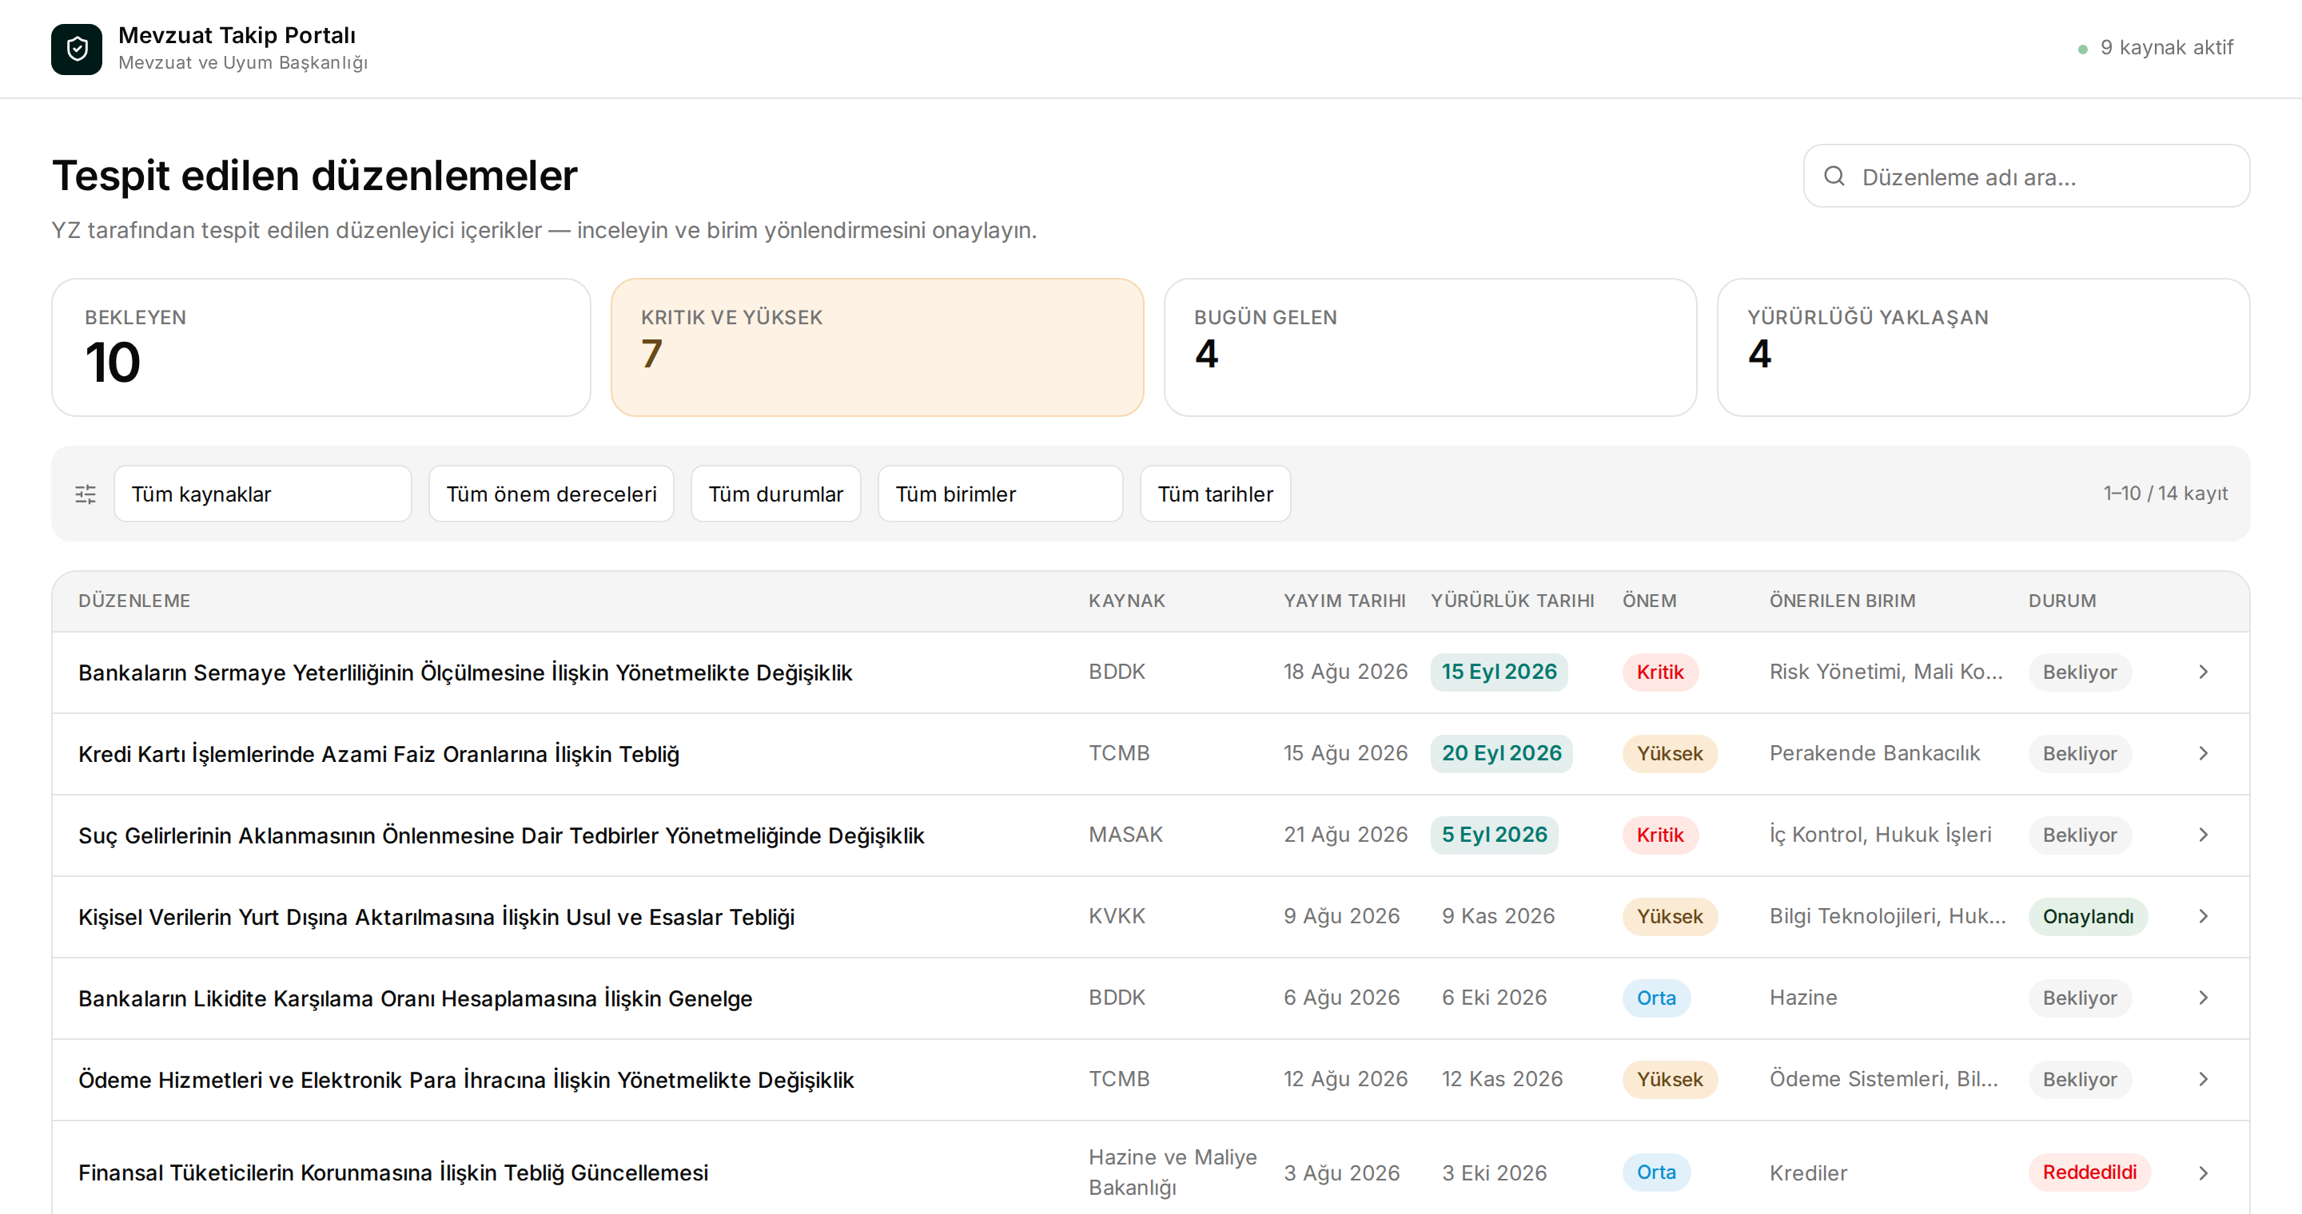
Portal — Liste Ekranı (Demo)
4
1
Metrik kartları
Bekleyen, kritik, bugün gelen ve yürürlüğü yaklaşan kayıtlar; kart tıklanınca liste filtrelenir.
1
2
Yürürlük tarihi
3
Yürürlüğü yaklaşan düzenlemeler tabloda vurgulanır.
2
3
Filtreler
Kaynak, önem, durum, birim ve tarihe göre daraltma.
4
Kaynak sağlığı
Tüm kaynakların durumu üst çubukta sürekli görünür.
Ekrandaki kayıtlar örnek (demo) veridir.
Notes:
Ana çalışma ekranı. Metrik kartları filtre görevi görür. Yürürlük tarihi sütunu, yayım tarihinden bağımsız zaman baskısını gösterir. Sağ üstte kaynak sağlığı göstergesi.

Slide 10
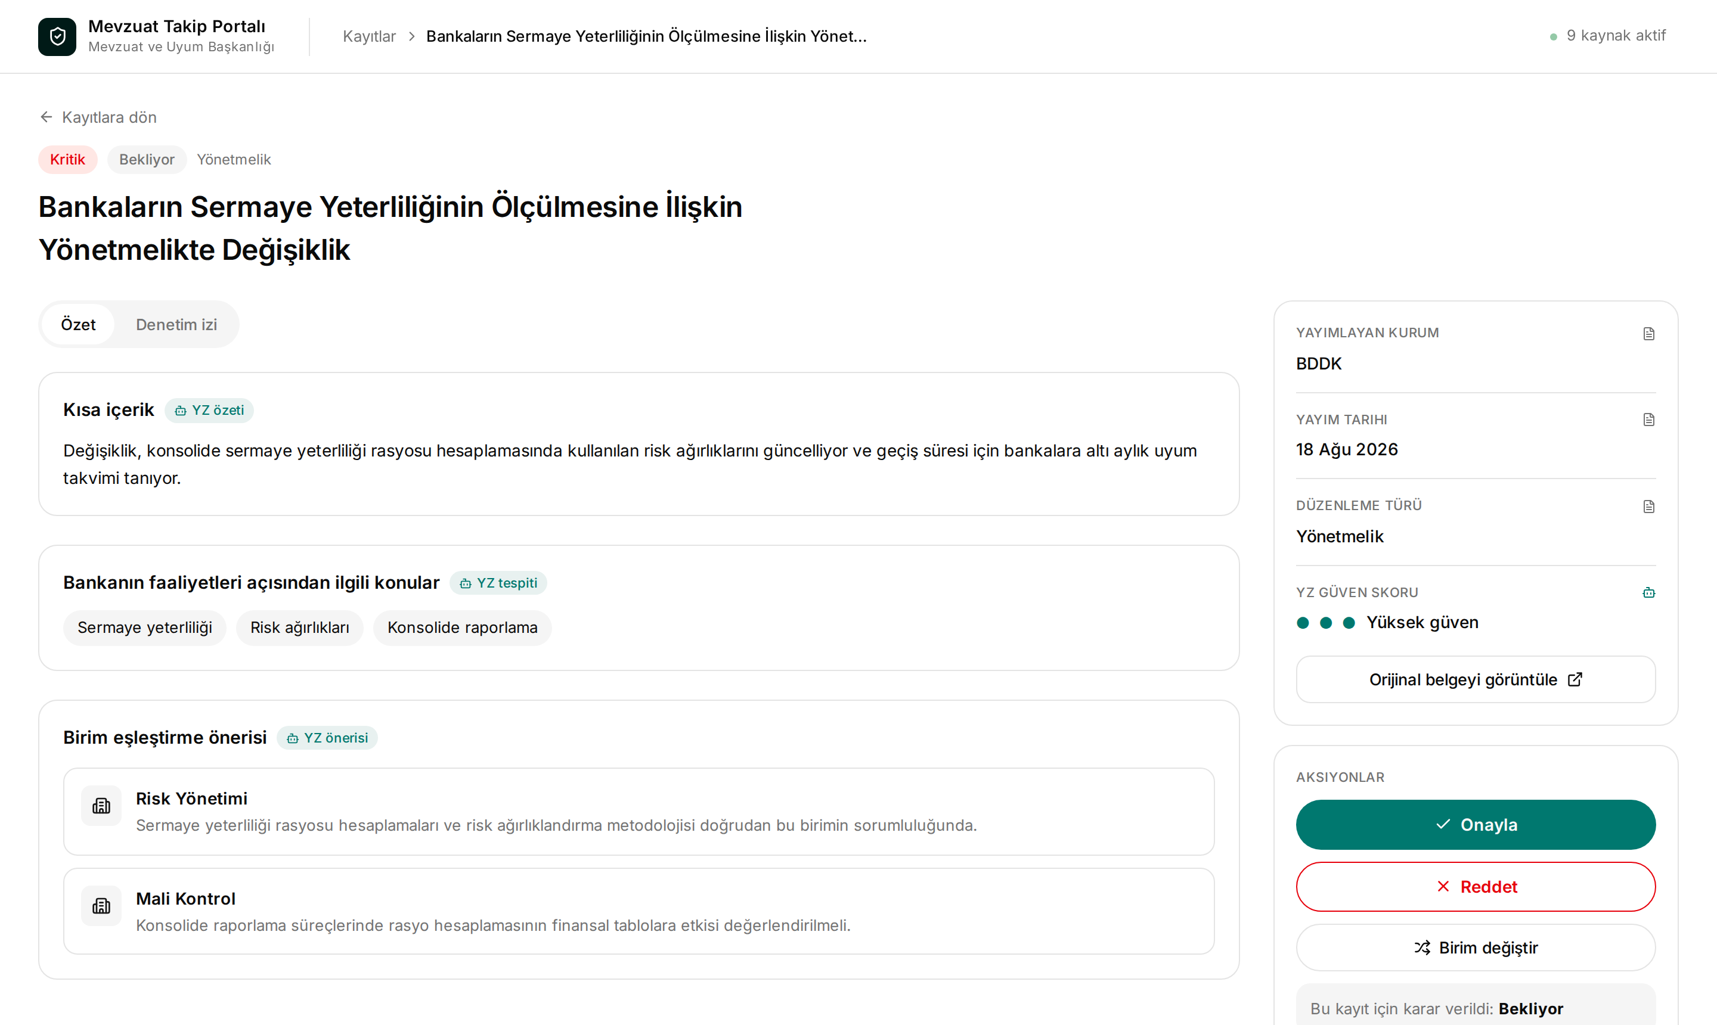
Portal — Detay Ekranı ve Karar Akışı (Demo)
1
YZ etiketleri
Yapay zekanın ürettiği alanlar (YZ özeti, YZ tespiti, YZ önerisi) açıkça işaretlenir.
2
Güven skoru ve kaynak
Anlaşılır güven göstergesi; orijinal belgeye tek tıkla erişim.
1
3
Gerekçeli birim önerisi
2
Her öneri, hangi görev alanıyla eşleştiğini açıklayan gerekçeyle gelir.
3
4
4
Karar Başkanlığında
Onayla, reddet veya birimi değiştir; her işlem kayıt altına alınır.
Notes:
Detay ekranı: yapay zeka üretimi alanlar etiketli, güven skoru anlaşılır biçimde gösteriliyor, birim önerisi gerekçesiyle geliyor. Karar her zaman Başkanlıkta.

Slide 11
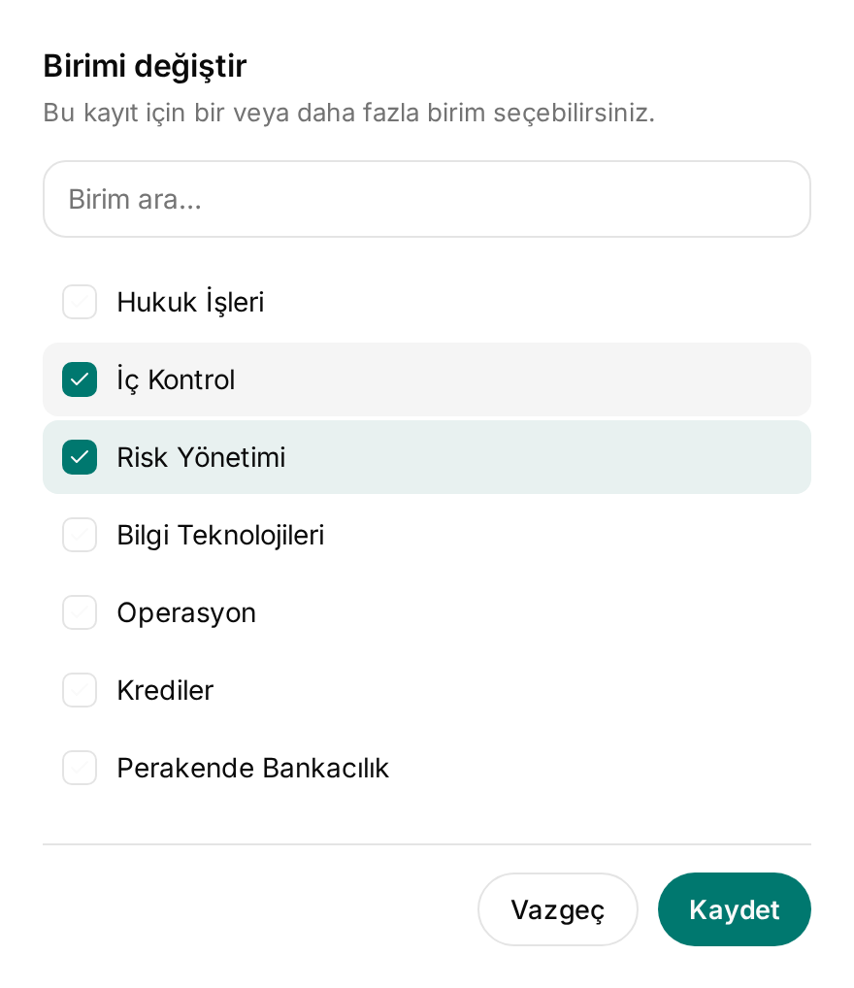
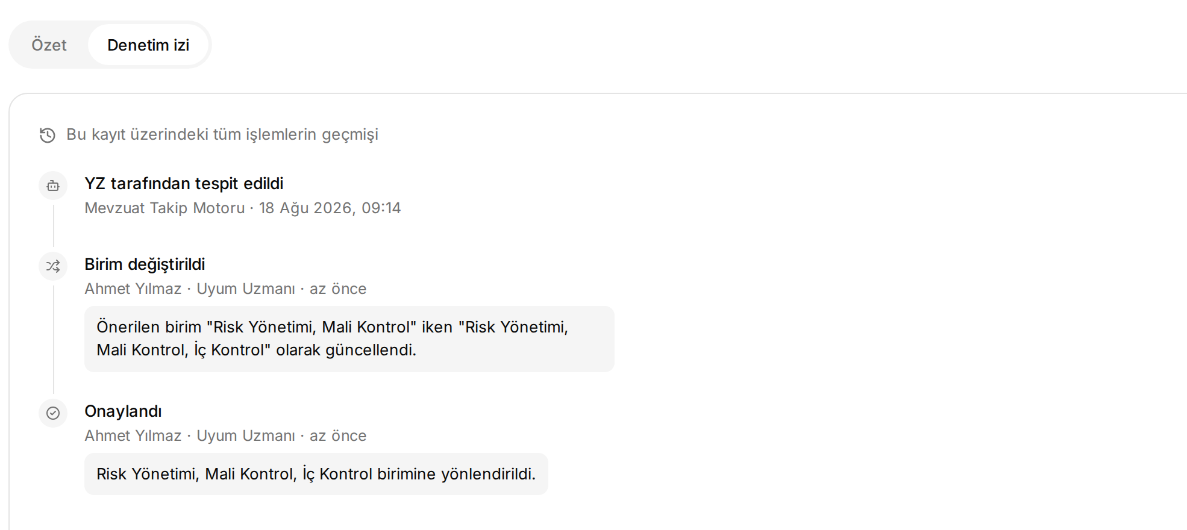

Portal — Karar Kaydı ve Denetim İzi (Demo)
2
Denetim izi: kim, ne zaman, hangi kararı verdi
1
Birimi değiştir: bir veya birden fazla birim seçilebilir
Faz notu: Faz 1'de onay ve düzeltmeler kayıt altına alınır. Onay sonrası ilgili birime otomatik yönlendirme Faz 2 kapsamındadır.
Notes:
Birim değiştirme çoklu seçime izin verir. Tüm işlemler kullanıcı ve zaman bilgisiyle denetim izine yazılır. Demo metninde görülen "yönlendirildi" ifadesi Faz 2 davranışını anlatır; Faz 1'de karar kaydı tutulur.

Slide 12
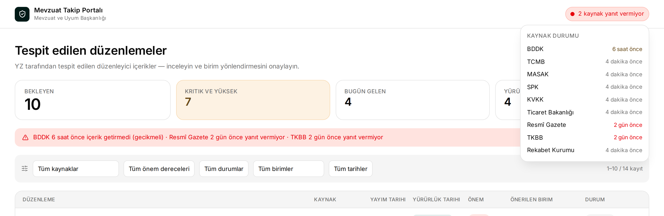







Sürdürülebilirlik: Kaynak Sağlığı İzleme
En riskli durum: sessiz bozulma
Kurum sitelerinin yapısı değiştiğinde veri toplama hata vermeden durabilir ve sistem "bugün yayın yok" der. Sakin bir gün ile bozulmuş bir tarayıcı ekranda aynı görünür.
Beklenen yayın davranışı izlenir
Kaynak normal sessizlik süresini aşarsa veya hacim beklenenin dışına düşerse alarm üretilir.
Arıza durumu: üst çubukta uyarı, kartların altında uyarı şeridi ve kaynak bazlı durum paneli (demo)
Erken uyarı ve çapraz kontrol
Durum göstergesi — bilinçli olarak asimetrik
Sayfa yapısı değişikliği belirtisi tespit edilir; kaynaklar birbirine karşı kontrol edilir.
Veri kaybı olmaz
Sağlıklı
Gecikme
Arıza
Ham içerik arşivlenir; aksaklık giderildiğinde ilgili dönem geriye dönük yeniden işlenir.
sessiz bir dipnot
belirgin
görmezden gelinemez
Devreye alma sonrası kaynak adaptörlerinin periyodik bakımı gerekir; bu bakım kapsamı ayrıca planlanmalıdır.
Notes:
Uyum sistemlerinde en tehlikeli arıza sessiz olandır. Beklenti temelli izleme, erken uyarı ve ham arşiv ile hem tespit hem kurtarma sağlanır. Bakım yükü devreye alma sonrası ayrıca planlanmalı.

Slide 13
Varsayımlar ve Kısıtlar
Varsayımlar
Kısıtlar
Kaynak sitelerine erişim için ağ/proxy izni proje başında sağlanır.
Talepte belirtilen kaynak listesi nihaidir; ek kaynak kapsam değişikliği olarak değerlendirilir.
Çalıştay ve paralel çalışma döneminde Başkanlık uzman desteği sağlanır.
Güncel birim görev tanımları Başkanlık / İK tarafından temin edilir.
Ayrı model eğitimi yapılmaz; kurum içi büyük dil modeli az örnekli yaklaşımla kullanılır.
Kapalı ağ: dış kaynaklara erişim yalnızca DMZ üzerinden; onay süresi takvimi etkileyebilir.
Kaynak site yapıları değişebilir; devreye alma sonrası bakım gerekir.
Sistem karar destek aracıdır; nihai karar Mevzuat ve Uyum Başkanlığındadır.
Birim önerisi isabeti, biriken onay ve düzeltme kayıtlarıyla zamanla artar.
Adam/gün değerleri ekip deneyimine dayalı iyimser bir tahmindir.
Notes:
Varsayımlar kapsam formundan alınmıştır. En kritik bağımlılık ağ erişim izni; en önemli kısıt sistemin karar destek niteliğidir.

Slide 14

Proje Yol Haritası
Toplam: 67 A/G
1
2
3
4
5
Hazırlık ve Keşif
Veri Toplama ve İşleme
YZ Analiz
Portal ve İzleme
Test ve Devreye Alma
11 A/G
16 A/G
19 A/G
10 A/G
11 A/G
Kaynak envanteri, ağ/DMZ erişimi, süreç gözlemi, taksonomi çalıştayı
Kaynak adaptörleri, KEP bağlantısı, metne dönüştürme ve OCR, tekilleştirme
İlgililik tespiti, değerlendirme seti, önceliklendirme, özet ve birim eşleştirme
Liste ve detay ekranları, onay akışı ve denetim izi, kaynak sağlığı izleme
Fonksiyonel testler, paralel çalışma ve eşik ayarı, UAT, canlıya geçiş
Efor dağılımı (A/G)
11
16
19
10
11
Paralel çalışma dönemi bir kabul aşamasıdır; tamamlanmadan üretime geçilmez. Ağ erişim izni kritik yol üzerindedir.
Notes:
Toplam 67 adam/gün; kapsam formundaki 27 iş kalemi beş aşamada gruplanmıştır. En büyük pay yapay zeka analiz aşamasındadır. Ağ erişim izni idari bir süreç olduğu için ilk hafta başlatılmalıdır.

Slide 15







İş Biriminden Beklenenler ve Sonraki Adımlar
İş biriminden beklenenler
Sonraki adımlar
Nihai kaynak listesi
1
Kapsam mutabakatı
Günlük kontrol edilen sitelerin kesin listesi
Kapsam formunun iş birimiyle onaylanması
Birim görev tanımları
Ağ erişim talebi
Güncel organizasyon yönetmeliği / görev tanımları
2
Kritik yol: ilk hafta içinde başlatılmalı
Uzman katılımı
Ürün sahibi; çalıştay ve paralel çalışma desteği
3
Hazırlık ve keşif
Özet şablonu teyidi
Kaynak envanteri ve süreç gözleminin başlatılması
Bağlantı alanları ve yürürlük tarihi önerisi
4
Taksonomi çalıştayı
Erişim izni desteği
İlgililik ve önem kriterlerinin birlikte netleştirilmesi
Bilgi Güvenliği ile ağ/proxy istisna süreci
Sonraki fazlar: Faz 2 — Outlook bildirimi ve onay sonrası ilgili birimlere otomatik yönlendirme · Devreye alma sonrası bakım kapsamı ayrıca planlanacaktır.
Notes:
Açılış toplantısının somut çıktıları: kaynak listesi, görev tanımları, ürün sahibi ataması ve ağ erişim talebinin başlatılması.

Slide 16

Teşekkürler
Yapay Zeka Çözümleri Müdürlüğü

